Slide 1

兄弟的故事
旁白：熊浩楠 警察：黄博瑞
黑帮： 乌鸦：李浩楠 毒龙：黄毅
陈浩南：黄子恒
兄弟： 龙傲天（大哥）：朱星源
马哥(二哥）：周嘉昊
川哥（三弟) : 甘静川

Slide 2
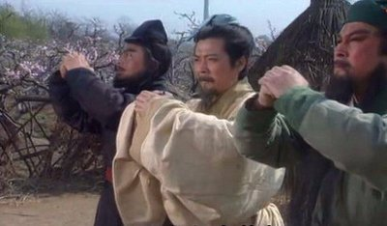

第一幕. 兄弟桃园三结义

Slide 3
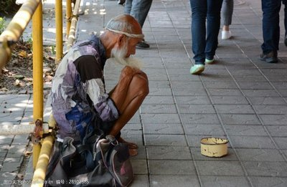
第二幕1. 大哥街头装乞丐

Slide 4
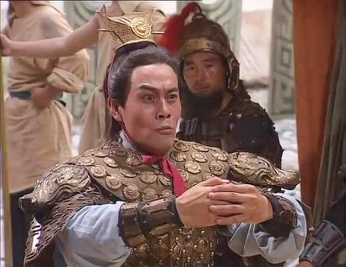
第二幕2. 毒龙认义父被骗

Slide 5
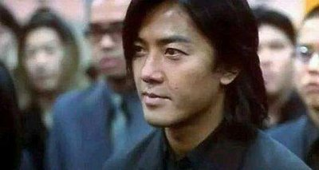
第三幕. 浩南收保护费被打

Slide 6
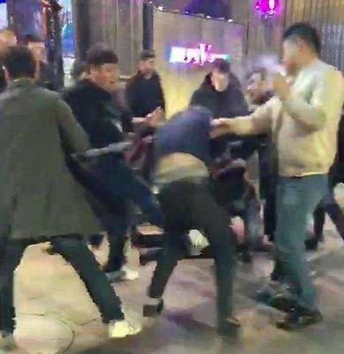
第四幕1. 兄弟齐心战黑帮

Slide 7
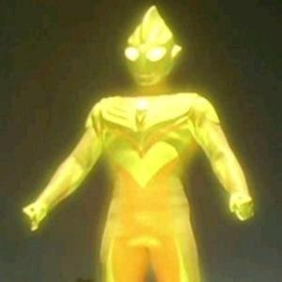
第四幕2. 大哥变身胜黑帮
迪迦！

Slide 8
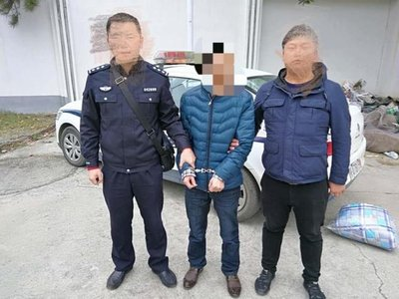
第五幕. 兄弟助警抓黑帮

Slide 9
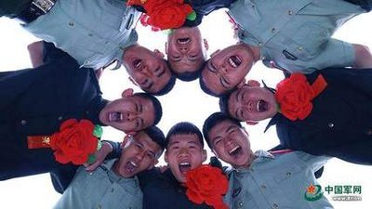
大结局
正义终将战胜邪恶
兄弟同心,其利断金!
兄弟抱一下!

